Slide 1

Segelflugtheorie SFCL
Navigation Teil 2
Rev 2, 13.01.2025
Notes:
Hinweis: Kurze Wiederholung Nav Teil 1. Gibt es Fragen zum Teil 1?
Revisionshistorie:
Rev 2, 13.01.2025
Folie 13, Platzrundenkarte Eichstätt-Radio erneuert (13.01.2025)
Folie 17, Grafiken erneuert (13.01.2025)
Folie 18, Grafiken erneuert (13.01.2025)

Slide 2
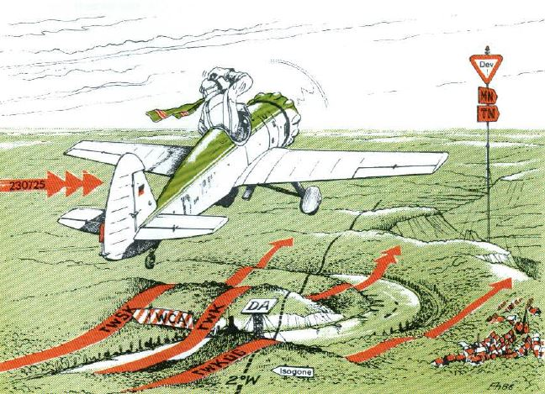
Navigation: Gliederung (SFCL)
9.1 Grundlagen der Navigation
Basics of navigation
9.2 Erdmagnetfeld und Kompass
Magnetism and compasses
9.3 Luftfahrtkarten
Charts
9.4 Koppelnavigation
Dead reckoning navigation
9.5 Terrestrische Navigation
In-flight navigation
9.6 Satellitennavigationsysteme
Use of GNSS
9.7 Gebrauch von ATS
Use of ATS

Slide 3
9.3 Luftfahrtkarten Charts

Slide 4
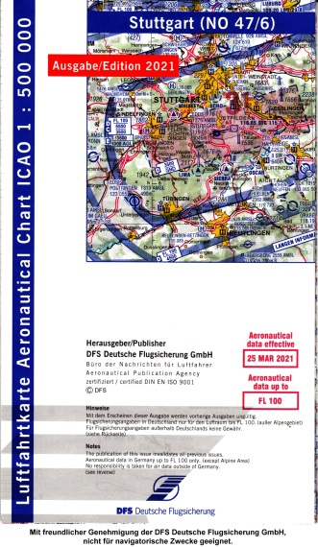
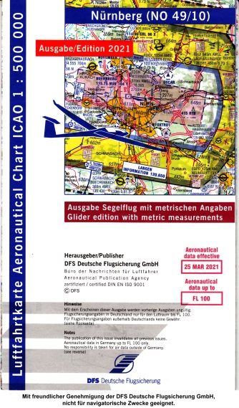
9.3 Luftfahrtkarten
Um sich in der Luft nach Sicht zurechtzufinden muss man wissen wo man sich befindet. Hierbei hilft ein Abbild der Erde des Bereichs in dem man sich gerade befindet.
Eine Karte ist eine möglichst maßstabsgerechte Darstellung in einer ebenen Fläche
Die Internationale Zivilluftfahrtorganisation (ICAO) schreibt vor, dass überall in der Luftfahrt ICAO-Karten verwendet werden müssen. Auf der ICAO Karte werden Länderübergreifend überall die gleichen Einheiten, Farben und Symbole verwendet.
Es gibt verschieden Projektionsarten, alle haben Fehler und keine ist 100% perfekt.
ICAO Karte Deutschland
ICAO Karte Deutschland Segelflug
9.3 Luftfahrtkarten

Slide 5
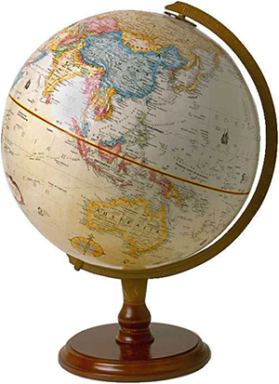
9.3.1 Projektionsarten
Eine Forderung der ICAO schreibt für Luftfahrtkarten eine ausreichende Längen-, Flächen- und Winkeltreue vor
Globus
Längen-oder Maßstabstreue
Alle Abstände zwischen beliebigen Punkten auf der Karte werden im selben Maßstab dargestellt, wie in der Wirklichkeit
Flächentreue
gleiche Flächeninhalte in der Natur werden mit gleicher Fläche entsprechend des Maßstabs in der Karte dargestellt
Winkeltreue
Winkel zwischen beliebigen Linien auf der Weltkugel sind gleich groß wie zwischen Linien auf der Karte.
Es gibt keine perfekte Karte!
Es ist immer ein Kompromiss, je kleiner der Maßstab desto größer werden die Fehler
9.3 Luftfahrtkarten
Notes:
Hinweis: Eine Dreidimensionale Form lässt sich nicht fehlerfrei in eine zweidimensionale Karte bringen!

Slide 6
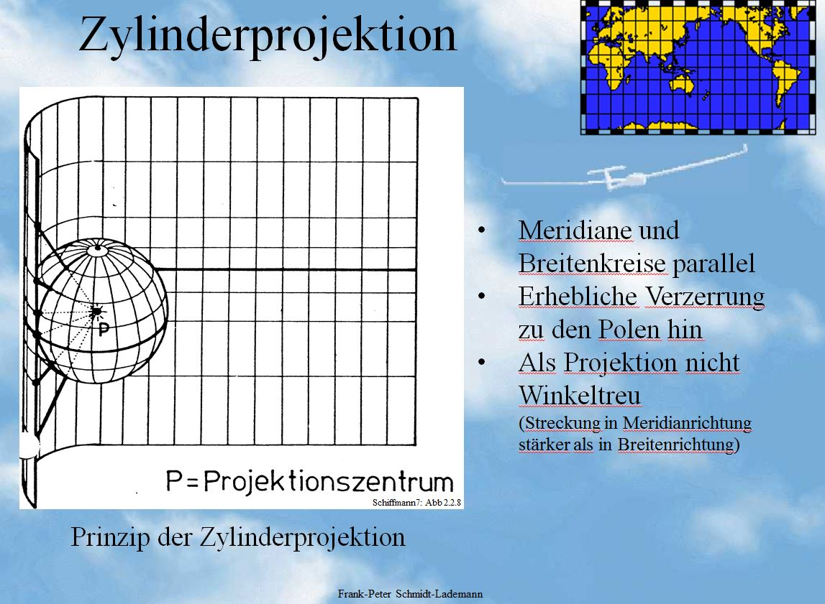
9.3.1 Projektionsarten
Zylinderprojektion (Mercatorprojektion)
Ursprüngliche Entwicklung für die Seefahrt
Breiten und Längengrade stehen senkrecht zueinander
Winkeltreue ist nur im Bereich des Äquators gegeben
Nicht Flächentreu
Nicht Längentreu
Erhebliche Fehler in Richtung Pole
In der Luftfahrt ohne größere Bedeutung
9.3 Luftfahrtkarten
Notes:
Hinweis: Karte nur im Bereich der Berührung zur Erdoberfläche genau, Fehler nimmt nach Norden oder Süden zu, Pole selbst können nicht abgebildet werden

Slide 7
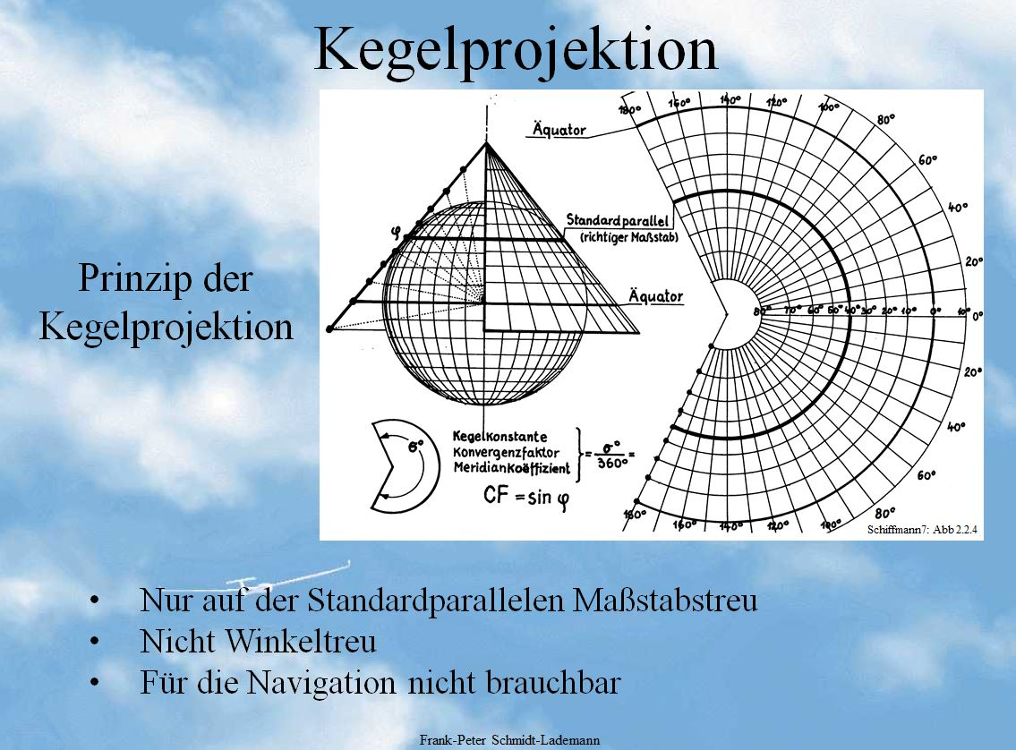
9.3.1 Projektionsarten
Kegelprojektion
Statt eines Zylinders lässt sich auch ein Kegel als Projektionsfläche verwenden. Die klassische Form ist die polständige Berührkegelprojektion die die Erde an einer Standardparallele berührt.
Längen-oder Maßstabstreue
Nur auf der Standardparallelen maßstabgetreu
Winkeltreue
Nicht Winkeltreu
Für die Luftfahrtnavigation nicht brauchbar
9.3 Luftfahrtkarten
Notes:
Hinweis: Projektionsqualität besser als bei der Zylinderprojektion

Slide 8
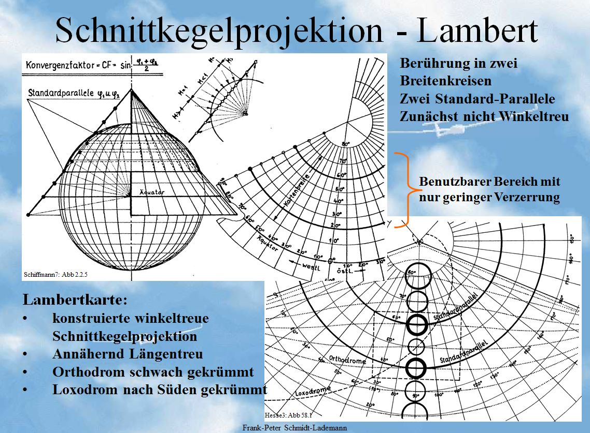
9.3.1 Projektionsarten
Schnittkegelprojektion
Als verfeinerte Kegelprojektion hat sich die Lambertsche Schnittkegelprojektion in der Luftfahrt als Standard etabliert. Sie hat den Vorteil zweier Berührungsflächen und ist daher annähernd längen-, flächen- und winkeltreu.
Schneidet die Erdkugel an zwei Bezugsbreitenkreisen (Standardparallelen)
Winkeltreue wird rechnerisch korrigiert
Meridiane gerade zum Pol zulaufende Linien
Standardparallelen sind leichte Kreisbögen
Am Mittelmeridian entnommener Kurs entspricht annähernd einem Großkreis und ist in Wirklichkeit natürlich eine Loxodrome!
Wird der Kurs am Abflugort entnommen führt er leicht nördlich am Zielpunkt vorbei
9.3 Luftfahrtkarten
Notes:
Hinweis: Mit dieser Folie nochmals die Begriffe Loxodrome (Kursgleiche) und Orthodrome (Grosskreis) ansprechen als Wiederholung vom Kapitel 9.1.3.1
Hinweis: Mit einer ICAO Karte demonstrieren warum der Kurs am Mittelmeridian abgenommen werden muß!
Hinweis: Abnahme des Kurses am Abflugort ist Prüfungsfrage!

Slide 9
9.3.2 Maßstab
Unter Kartenmaßstab versteht man das Verhältnis Kartenlänge zur Naturlänge
dabei spricht man bei einer Karte im Maßstab 1:10 000 von einem größeren Maßstab im Vergleich zu einer Karte im Maßstab 1:500 000.
Gebräuchliche Maßstäbe von VFR Luftfahrtkarten sind:
1:300 000 DFS VFR Terminal Chart
1:200 000 DFS Anflugblätter
1:100 000 DFS Anflugblätter
1:75 000 DFS Approach Chart
1:10 000 DFS Flugplatzblatt
Spricht man von 1:500 000 (ICAO Karte) bedeutet dies:
1 cm auf der Karte entspricht 5(km) 000(m) 00(cm) in der Wirklichkeit oder 5 Km.
Bei einem Maßstab 1:1 000 000 wie in der Enroute Chart sind es:
1 cm Karte entsprechen 10 km in Wirklichkeit.
9.3 Luftfahrtkarten

Slide 10
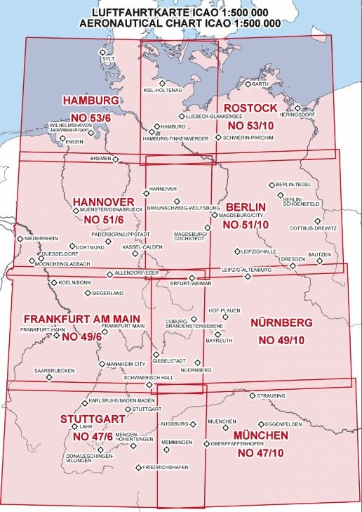
9.3.3 ICAO Karte
ICAO Kartensatz Deutschland
Bezugsbreitenkreise 50° & 54° N
Geodätisches Format: WGS 84
Maßstab 1 : 500 000 1cm = 5 Km
Legende: Rechts auf der Karte sowie Rückseite
Rückseite
ATIS Frequenzen
VFR Transponderschaltung, Halbkreisflughöhen, Höhenmessereinstellungen
Luftraumstruktur
Maximum Elevation Figure
Lichtsignale
Meldepunkte für Grenzüberflug
Umrechnungstabelle ft / Meter
Maßstabslineal
9.3 Luftfahrtkarten
Notes:
Hinweis: Legende und Hilfsmittel ansprechen und ggf. auch näher erläutern, z.B. Max Elev Figure und Lichtsignale

Slide 11
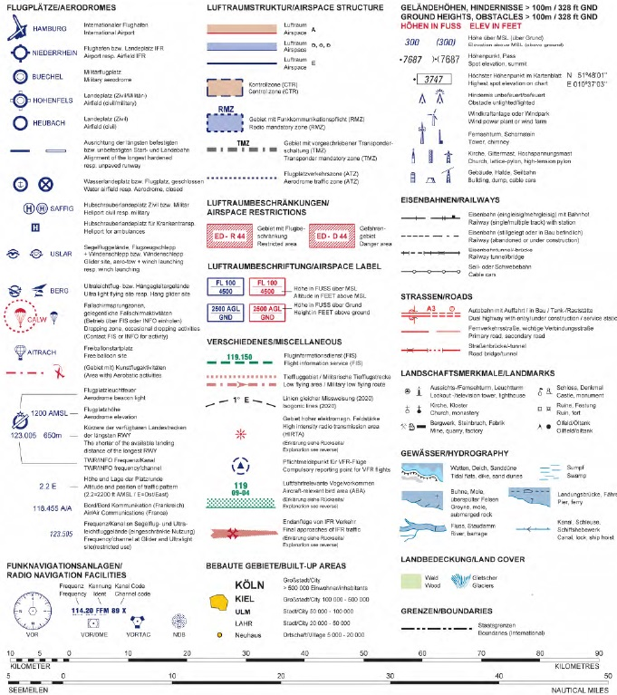
9.3.3 ICAO Karte
Die Legende der ICAO Karte enthält sehr viel wichtige Informationen und Hilfen
9.3 Luftfahrtkarten

Slide 12


















9.3.3 ICAO Karte
FLUGPLÄTZE/AERODROMES
LUFTRAUMSTRUKTUR
LUFTRAUMBESCHRÄNKUNGEN
Gebiet mit Flugbeschränkung
Gefahrengebiet
Luftraum A (In Deutschland nicht vorhanden)
Luftraum B,C,D
Luftraum E
Kontrollzone (CTR)
Gebiet mit Funkkommunikationspflicht(RMZ)
Gebiet mit vorgeschriebener Transponderschaltung (TMZ)
Flugplatzverkehrszone (ATZ)
Internationaler Flughafen
Flughafen bzw. Landeplatz IFR
Militärflugplatz
Landplatz (Zivil/Militär
Landplatz (Zivil) befestigte Bahn
Landplatz (Zivil) unbefestigte Bahn
Segelfluggelände Windenstart / Flugzeugschlepp
GELÄNDEHÖHEN, HINDERNISSE > 328ft
Höhe über MSL ft (über Grund ft)
Höhenpunkt ft
Windkraftanlage oder Windpark
Fernsehturm
Gittermast, Hochspannungsmast
Seilbahn (ft über Grund)
9.3 Luftfahrtkarten

Slide 13
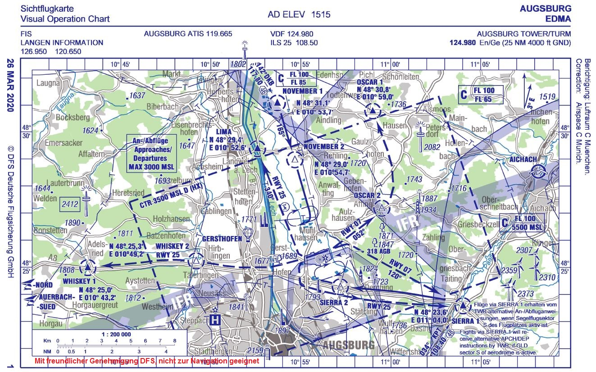
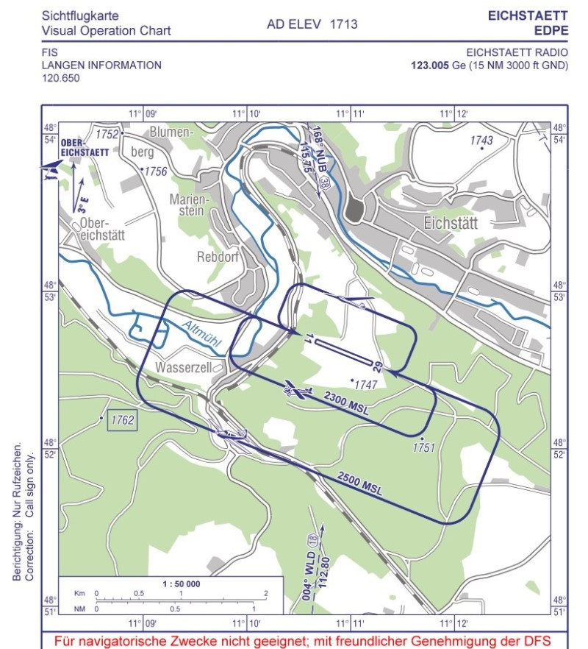
9.3.3 Weitere Luftfahrtkarten
Anflugkarten 1 : 200 000
Platzrundenkarte 1 : 50 000
9.3 Luftfahrtkarten

Slide 14
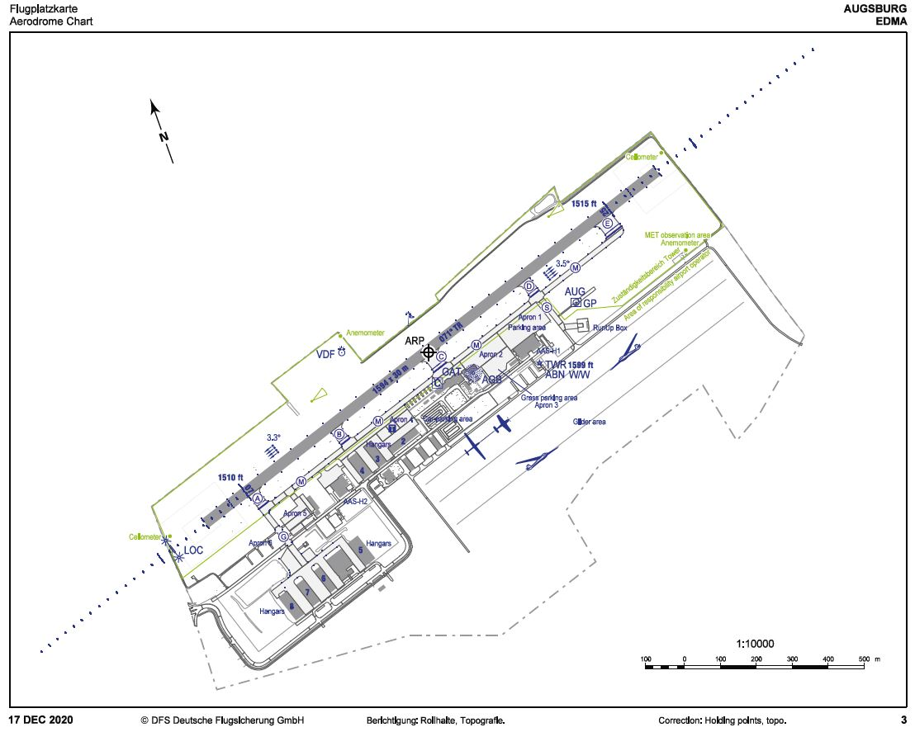
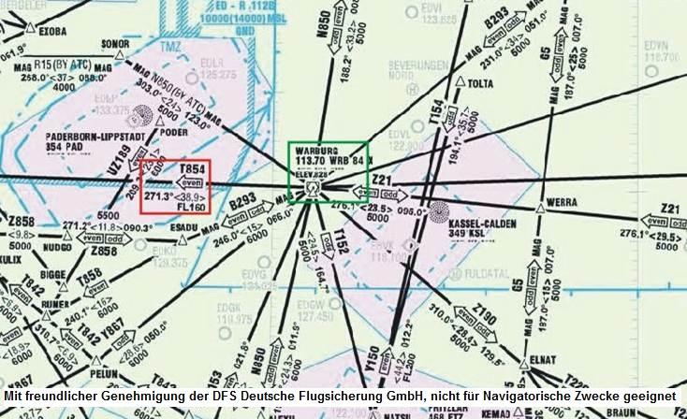
9.3.3 Weitere Luftfahrtkarten
Flugplatzkarte 1 : 10 000
Ausschnitt DFS Enroute Chart 1 : 1 000 000
Mit freundlicher Genehmigung der DFS Deutsche Flugsicherung GmbH, nicht für navigatorische Zwecke geeignet.
9.3 Luftfahrtkarten
Notes:
Hinweis: DFS Enroute Chart wird so gut wie nur im Motorflug verwendet

Slide 15
9.4 Koppelnavigation Dead reckoning navigation

Slide 16
9.4 KOPPELNAVIGATION
Koppelnavigation ist eine Navigationsmethode zur laufenden Positionsbestimmung nur mit Karte, Kompass und Uhr.
Ausgehend von einem bekannten Ausgangspunkt wird aus Kurs, Windvorhersage, Geschwindigkeit und abgelaufener Zeit die aktuelle Position graphisch in der Karte bestimmt.
Grundlage Weg - Zeit – Gesetz: Weg = Zeit x Geschwindigkeit
Wenn du von einem bekannten Ort aus für eine bestimmte Zeit mit einer bestimmten Geschwindigkeit in eine bestimmte Richtung fliegst, kannst du ausrechnen, wo du hinterher sein wirst.
9.4 Koppelnavigation
Notes:
Frage: Wieviel Kilometer lege ich bei einer Geschwindigkeit von 90 Km/h in 40 Minuten zurück?
Antwort: 90 (Geschwindigkeit km/h) * 40 (Minuten) / 60 (Stunde) = 60 Km

Slide 17
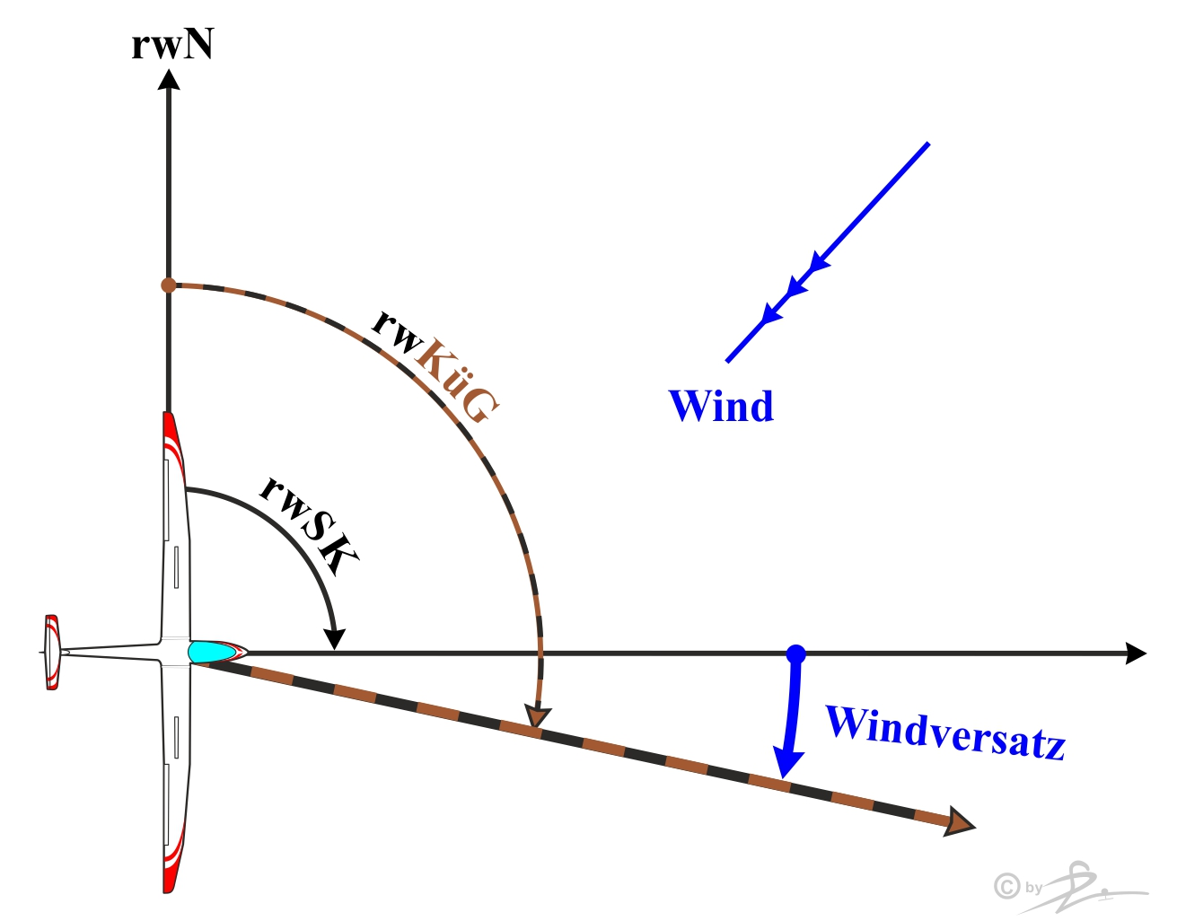
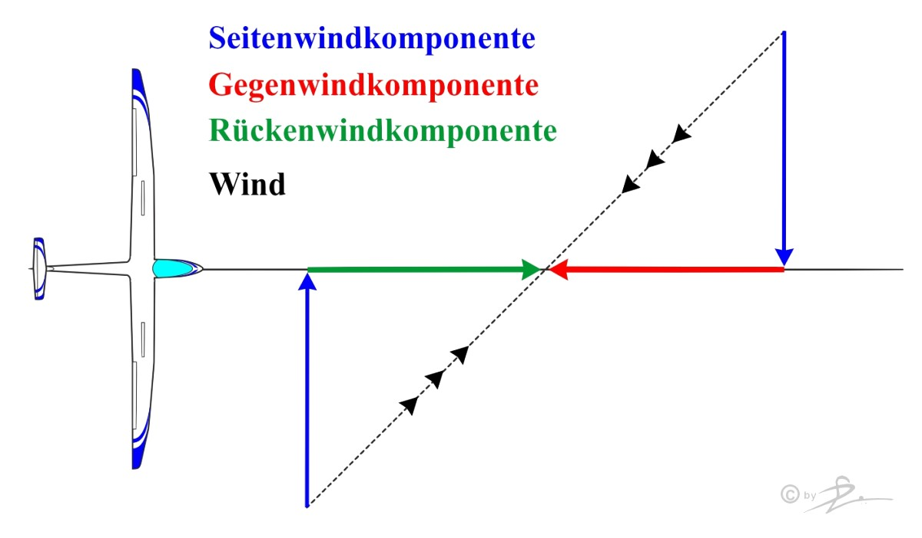
9.4 KOPPELNAVIGATION
Weil das Flugzeug sich durch das „Luft-Meer“ bewegt und dieses in den seltensten Fällen ruht, ist der Einfluss des Windes dabei stets zu berücksichtigen
Der Wind kann in eine Seiten- und Rücken- oder Gegenwindkomponente zerlegt werden
9.4 Koppelnavigation
Notes:
Hinweis: Der Gegen- bzw. Rückenwind berechnet sich aus dem Cosinus Windeinfallswinkel, der Seitenwind aus dem Sinus Windeinfallswinkel. Windeinfallswinkel = rwK - rwSK
GW, RW SW
Cos 30° = Sin 60° = 0,86
Cos 45° = Sin 45° = 0,7
Cos 60° = Sin 30° = 0,5

Slide 18
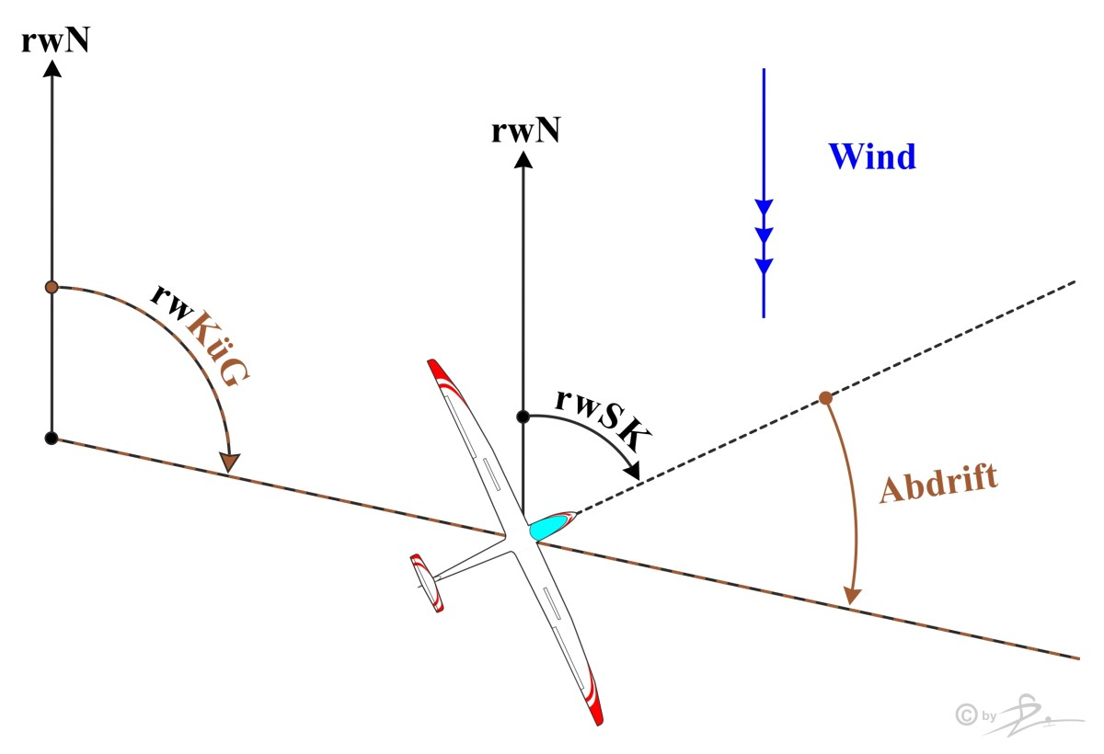
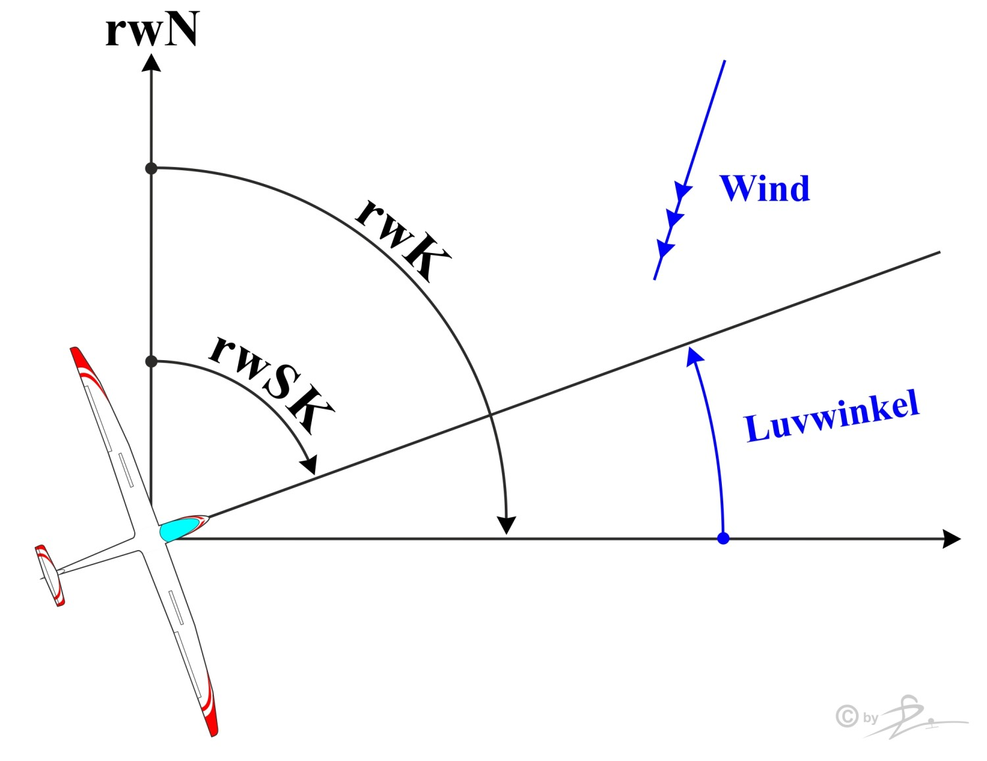
9.4 KOPPELNAVIGATION
Abdrift / Windversatz = Winkel zwischen Steuerkurs (da, wo die Flugzeugnase hinzeigt) und dem tatsächlichen Kurs über Grund
Luvwinkel = Winkel gegen den Wind um den beabsichtigten Kurs über Grund zu fliegen
9.4 Koppelnavigation
Notes:
Hinweis: Unterschiedliches Vorzeichen und Größe. Abtrift ist meist ungeplant, Luvwinkel ist geplant um der Abtrift entgegenzuwirken

Slide 19

9.4 KOPPELNAVIGATION
Übungsaufgabe Flugplanung
Planung eines Streckenflugs über die Strecke:
Grabenstetten [EDSG] – Biberach [EDMB] – Gerstetten [EDPT] – Grabenstetten [EDSG]
Wetter: gute Thermik mit einer Basishöhe von 1700m MSL , QNH 1023 hPa.
Durchschnittliche geplante Reisegeschwindigkeit: 85 Km/h.
Wind: 130° / 15 Km/h in 2000m.
Deviation:
Zeichne die Streckenabschnitte in das ICAO-Blatt (Stuttgart) ein.
Entnehme für jeden Abschnitt den jeweiligen Kurs und die Entfernung. Um welchen Kurs handelt es hier sich?
Bestimme die zugehörige Ortsmissweisung (OM) anhand der Isogone auf der Karte.
Erzeuge einen Flugdurchführungsplan:
Ermittle zeichnerisch oder mittels Navigationsrechner die Luvwinkel und Grundgeschwindigkeiten der 3 Streckenabschnitte
Trage die zuvor ermittelten Daten in den nachfolgenden Flugdurchführungsplan und bestimme für jeden Abschnitt die noch fehlende Größen.
9.4 Koppelnavigation
Notes:
Hinweis: Ggf. eigene Planungsaufgabe erstellen welche vom Ausbildungsflugplatz über einen Dreieckskurs führt. Dabei Lufträume D bzw. C berücksichtigen
Hilfsmittel ausgeben: Kopien Flugdurchführungsplan, Kursrose, ggf. ICAO Karte …

Slide 20
9.4 KOPPELNAVIGATION
Beschreibe für jeden Streckenabschnitt kurz die zu beachtenden, wichtigen Punkte.
Wie lautet das Rufzeichen des zuständigen Fluginformationsdienst (FIS) und seine zughörige Frequenz in dieser Region?
Ab welcher Entfernung kann bei einer angenommenen Gleitzahl von 40 bei 110 km/h frühestens mit dem Endanflug auf Grabenstetten begonnen werden, wenn die Ankunft mit einer Sicherheitshöhe von 200 m erfolgen soll? (Windeinfluss wird zur Vereinfachung außen vorgelassen)
Flugdurchführungsplan
Grabenstetten | Biberach | Gerstetten | Grabenstetten | Bemerkung
Geplante Flughöhe
Wind (W/V Kmh)
rwK
Luvwinkel L +
rwSK
OM -
mwSK
DEV -
KSK
V_{G}
Distanz
Flugzeit
Abflug:
Landung:
Freq:
9.4 Koppelnavigation

Slide 21
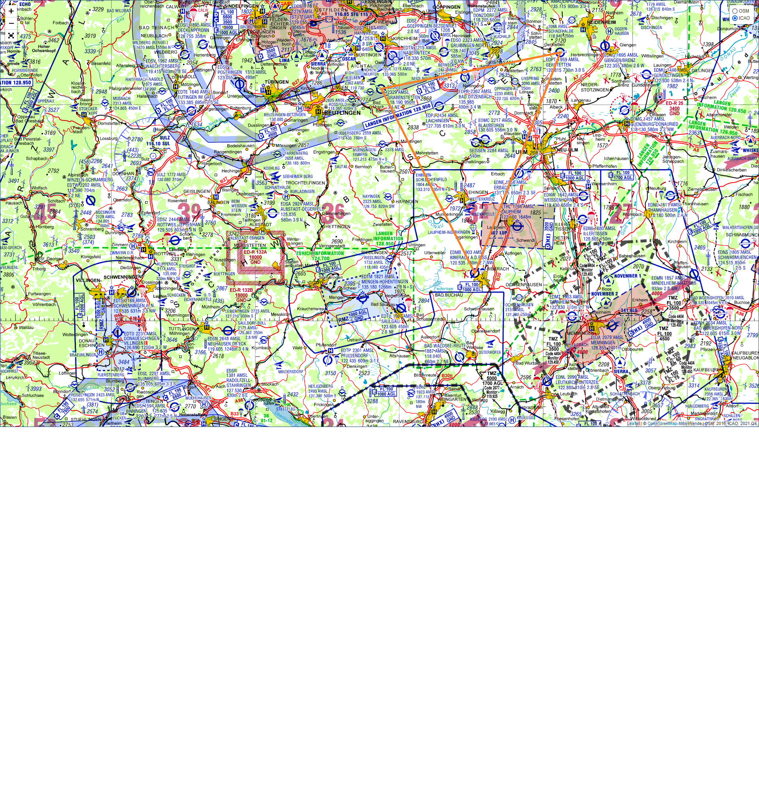
9.4 KOPPELNAVIGATION
Übungsaufgabe Flugplanung – Lösung
Kurse & Entfernungen:
EDSG → EDMB:
153°
53km
EDMB → EDPT:
021°
60,5km
EDSG → EDMB:
259°
47km
Bei allen aus der Karte entnommenen Kursangaben handelt es sich um den rechtweisenden Kurs (rwK)
Mit freundlicher Genehmigung der DFS Deutsche Flugsicherung GmbH, nicht für navigatorische Zwecke geeignet
9.4 Koppelnavigation

Slide 22
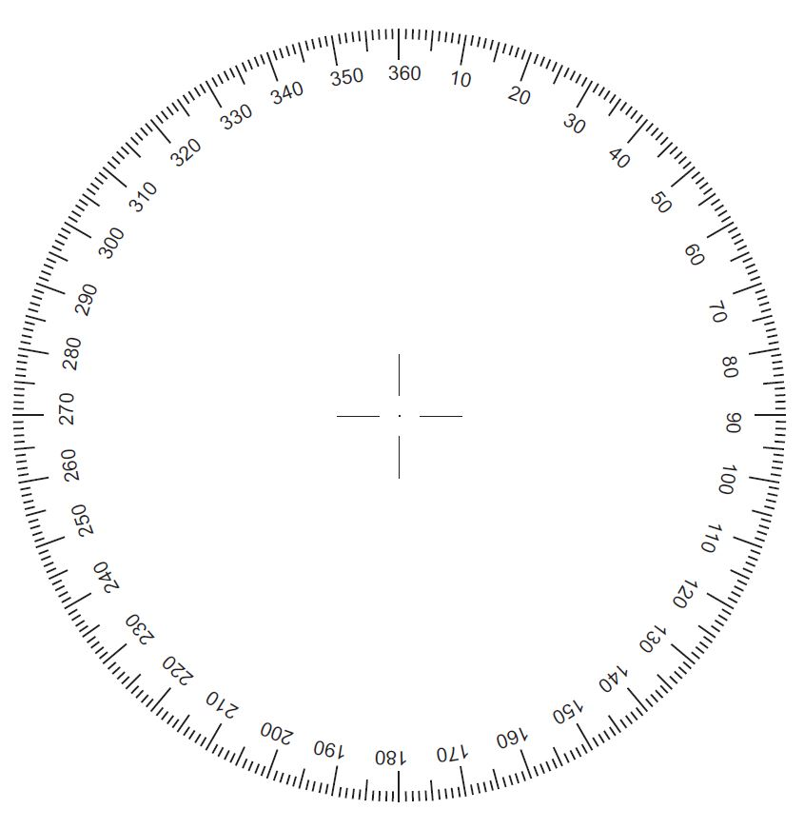
9.4 KOPPELNAVIGATION
Flugplanung - Lösung
2. Streckenabschnitt
VG: 90 Km/h
L: +10°
Isogone 3° E
3. Streckenabschnitt
VG: 94 Km/h
L: -8°
VE: 85 Km/h
1. Streckenabschnitt
VG: 71 Km/h
L: -4°
9.4 Koppelnavigation

Slide 23
9.4 KOPPELNAVIGATION
Übungsaufgabe Flugplanung – Lösung
Grabenstetten | Biberach | Gerstetten | Grabenstetten | Bemerkung
Geplante Flughöhe (MSL) | 1400 m | 1400 m | 1400 m | Höhenmessereinstellung: QNH
Wind (W/V Kmh) | 130/15 | 130/15 | 130/15
rwK | 153° | 21° | 259°
Luvwinkel L + | -4° | +10° | -8°
rwSK | 149° | 31° | 251°
OM - | +3° | +3° | +3° | 3°E ist positive OM
mwSK | 146° | 28° | 248°
DEV - | +1° | -1° | +2° | Aus Deviationstabelle
KSK | 145° | 29° | 246°
V_{G} | 71 Km/h | 90 Km/h | 94 Km/h | Gesamt
Distanz | 53 Km | 60,5 Km | 47 Km | 160,5 Km
Flugzeit | 45‘ | 41‘ | 32‘ | 1:58 h
Abflug: 12:30 | ETA: ATA: | ETA: ATA: | ETA: ATA:
Landung:
Freq: 118.190 | 120.535 | 120.815 | 118.190
9.4 Koppelnavigation
Notes:
Frage/Hinweis: Geplante Flughöhe = Basis – 300m (1000 ft) Wolkenabstand

Slide 24
9.4 KOPPELNAVIGATION
Übungsaufgabe Flugplanung – Lösung
Beschreibe für jeden Streckenabschnitt kurz die zu beachtenden, wichtigen Punkte während des Fluges.
Segelflugsektoren Stuttgart aktiv / inaktiv?
Dies bestimmt max. Abflughöhe in Grabenstetten !
Grabenstetten EDSG → Biberach EDMB
Sofern Segelflugsektor inaktiv ist: 4500 ft MSL = 4500 * 0,3048 = 1372m MSL ist die Untergrenze des Luftraum D Stuttgart direkt über dem Startflugplatz Grabenstetten. Bei einer Flugplatzhöhe von 2329 ft MSL (=710 m) verbleibt direkt über dem Platz nur noch ein nutzbares Höhenband im Luftraum E von ca. 660 m AGL für die max. Abflughöhe. Beim Ausflug aus dem Bereich Stuttgart ist zu beachten, dass sich bis querab des Flugplatzes Laichingen (EDPJ) der Luftraum des Flughafens erstreckt, d.h. hier ab einer Höhe von FL75 (2286 m MSL, bei 1013 hPa Höhenmessereinstellung) der Luftraum D beginnt.
Ferner ist beim Anflug auf den Wendepunkt Biberach in dessen Bereich auf Kunstflug zu achten. Inwieweit dieser an dem Tag statt findet kann direkt bei Biberach INFO unter 120.535 MHz erfragt werden.
Biberach EDMB → Gerstetten EDPT
Auf der Strecke von Biberach nach Gerstetten liegt die Kontrollzone des Militärflugplatzes Laupheim mit D(HX) GND - 3500 ft (= 1067 m) MSL. Hier muss die eigene Höhe ausreichend sein, um diese sicher zu überfliegen zu können. Im Zweifel muss er umflogen werden. Das (HX) bedeutet, dass dieser Luftraum nicht stets aktiv ist, jedoch können die Betriebszeiten variieren, daher sollte auf der entsprechenden Frequenz rechtzeitig der Status angefragt werden wenn beabsichtigt ist durch den Luftraum mit Freigabe hindurchzufliegen. Erhält man hier keine Rückmeldung ist der zuständige Fluginformationsdienst (FIS) noch eine weitere Anfragestelle. Beachte dass in diesem Luftraum auch wenn er inaktiv ist immer noch die Sichtflugregeln des Luftraum E gelten. Im Zweifelsfall gilt es jedoch immer den Luftraum unbedingt zu meiden, d.h. in ausreichendem Abstand zu überfliegen bzw. zu umfliegen!
Gerstetten EDSG → Grabenstetten EDMB
Auf dem Rückflug von Gerstetten zum Ausgangsflugplatz Grabenstetten ist wieder auf die Lufträume des Flughafen Stuttgart zu achten. Diese beginnen ungefähr querab Geislingen ab FL75 und stufen sich auf der Route entlang der A8 wieder herunter auf 4500 ft MSL. Ggf. fliegt man den Endanflug etwas südlich der Kurslinie um den Luftraum D 4500 ft so lange als möglich zu meiden.
9.4 Koppelnavigation
Notes:
Hinweis: Status Segelflugsektoren -> ATIS Stuttgart: 134.505 oder Langen Information 128.950
-> Wenn aktiv, dann darf bis max. FL95 gestiegen werden
Hinweis: Segelflugsektoren sind auf der ICAO-Segelflugkarte in Gelb gekennzeichnet.
Hinweis: 122.100 MHz ist die Wachfrequenz aller Militärplätze der BRD.

Slide 25
9.4 KOPPELNAVIGATION
Übungsaufgabe Flugplanung – Lösung
Wie lautet das Rufzeichen des zuständigen Fluginformationsdienst (FIS) und seine zughörige Frequenz in dieser Region?
Langen Information, 128.950 MHz
Ab welcher Entfernung kann bei einer angenommenen Gleitzahl von 40 bei 110 km/h frühestens mit dem Endanflug auf Grabenstetten begonnen werden, wenn mit einer Sicherheitshöhe von 200 m dort die Ankunft erfolgen soll und die Basis 1700 m MSL beträgt? (Windeinfluss wird zur Vereinfachung außen vorgelassen)
Grabenstetten = 2329 ft MSL = 710 m MSL + 200 m (Sicherheit) = 910m MSL
→ 1700m – 300m (Wolkenabstand, LR E) – 910m = 490 m * GZ 40 = 19600 m = 19,6 km
9.4 Koppelnavigation

Slide 26
9.5 Terrestrische Navigation In-flight navigation

Slide 27
Terrestrische Navigation
Vergleich der Wahrnehmungen der tatsächlichen Gegebenheiten auf der Erdoberfläche mit der entsprechenden Darstellung auf der Karte
Vom Groben zum Feinen
Möglichst mehrere Merkmale vergleichen/verwenden um Fehlinterpretationen zu vermeiden
Was sind gute und was sind schlechte Merkmale?
Leitlinien und Auffanglinien
Punktziele und Flächenziele
Orientierungsverlust
Vorbereitung auf den Flug
Praktisches Beispiel Flug Kap 9.4
9.5 Terrestrische Navigation
Notes:
Hinweis: Die Theoriefragen enthalten nur 1 Frage zum Thema !
Wie erfolgt die Orientierung mit Hilfe der Luftfahrtkarte?
A - Durch Feststellen des geografischen Namens oder der Bezeichnung des Ortes.
B - Vergleich der Wahrnehmungen der tatsächlichen Gegebenheiten auf der Erdoberfläche mit der entsprechenden Darstellung auf der Karte.
C - Durch sorgfältiges Einnorden der Karte.
D - Ausschließlich durch Einbeziehung von Funkpeilungen.

Slide 28
Terrestrische Navigation
Leitlinien
Parallel zum Kurs – führen zum Ziel
Autobahnen, Flüsse, Kanäle, Küstenlinien, Bahnlinien ein und zweigleisig …
Vorsicht Verwechselungsgefahr!
- bei Bundes- und Staatsstraßen
bei kleineren Flüssen und Bächen
bei Autobahnen in Ballungsräumen (Ruhrgebiet)
Kleine Ortschaften
Auffanglinien
Wie oben aber quer zum Kurs – verhindern ein unbeabsichtigtes Überfliegen des Ziels und können bei seitlicher Abweichung zum Aufnehmen der Kurslinie benutzt werden
Punktziele
Flugplätze, Fernmeldetürme, Städte, Ortschaften, kleine Seen, markante Gebäude (Ruinen, Schlösser, etc.
Windräder und Windparks sofern unverwechselbar !
Flächenziele
Waldgebiete, größere Seen, Gebirgszüge
9.5 Terrestrische Navigation
Notes:
Hinweis: Zuordnung erfolgt in der Praxis bevorzugt von der Karte zum Gelände und immer vom Groben zum Feinen sowie der Nutzung von mehreren Merkmalen sofern diese vorhanden sind

Slide 29
Terrestrische Navigation
Flugplanungsaufgabe Kap 9.4 aus terrestrischer Sicht
1. Flugabschnitt Grabenstetten – Biberach Rwk 153° 53 Km 0:45 h
Der erste Flugabschnitt bietet auf den ersten Kilometern wenig markante Punkte. Nach ca. 12 Km Flugstrecke liegt rechts vom Kurs in ca. 5 km Entfernung der Segelflugplatz Münsingen-Eisberg und ca. 1,5 km links der Kurslinie eine eingleisig Bahnlinie welche nach ca. 22 km links abschwenkt und überflogen wird. Ab hier sollte die Stadt Ehingen leicht links voraus erkennbar sein, sie ist durch die Baukräne der dortigen Industrie gut zu identifizieren. Kurz hinter Ehingen überfliegt man die Donau und sollte die Stadt Biberach in ca. 15 km Entfernung erkennen können. Der Wendpunkt Flugplatz Biberach liegt im Nordwesten der Stadt und sollte anhand der Asphaltbahn gut zu identifizieren sein.
2. Flugabschnitt Biberach – Gerstetten Rwk 21° 60,5 Km 0:41 h
Ab Biberach wird die terrestrische Zuordnung deutlich einfacher, fungiert die 4 spurig ausgebaute Bundesstraße B30 doch für die nächsten 35 Kilometer bis Ulm als denkbar einfache Leitlinie. Zu achten ist auf den Militärflugplatz Laupheim ca. 15 Km nach der ersten Wende. Die Stadt Ulm ist mit dem Ulmer Münster unverwechselbar. Nach Ulm ist zunächst die Autobahn A7 eine Leitlinie die ca. 5 Km rechts bleibt. Auf Kurslinie folgen zwei Windräder bei Weidenstätten und die Staatsstraße führt direkt zum Ort Gerstetten. Der Flugplatz Gerstetten selbst befindet sich ca. 3 – 4 Km östlich der Ortschaft und ist mit seiner Grasbahn schwierig zu finden. Die Flugplatzhalle selbst befindet sich leicht nördlich der Piste fast direkt am Waldrand.
3. Flugabschnitt Gerstetten – Grabenstetten Rwk 251° 47 Km 0:32 h
Weiter geht es auf dem letzten Flugabschnitt in Richtung zweier großer Gittermasten in 15 Km Entfernung. Links der Kurslinie liegen hier die Segelflugplätze Urspring und Oppenau-Au. Jetzt sollte auch die Autobahn A8 als Leitlinie links des Kurses erkennbar sein. Spätestens am Albaufstieg der A8 beginnt normalerweise der Endanflug auf Grabenstetten aus einer Entfernung von ca. 15 – 16 Km. Auf diesem gesamten Abschnitt sind viele Windräder sichtbar daher Vorsicht und nur nach genauer Zuordnung nutzen!
9.5 Terrestrische Navigation
Notes:
Hinweis: Die Schüler selbst die Navigationsmerkmale aus der Karte herausarbeiten lassen, dazu die Folie gegebenenfalls mit Animation versehen !

Slide 30
9.6 Satellitennavigationsysteme Use of GNSS
Notes:
Hinweis: Der Begriff GNSS steht für Global Navigation Satellite System und ist ein Sammelbegriff. Das erste funktionsfähige System wurde in den USA entwickelt und implementiert und hat sich unter dem Namen GPS (eigentlich NAVSTAR GPS) etabliert. Es gibt mittlerweile viele GNSS Systeme!

Slide 31
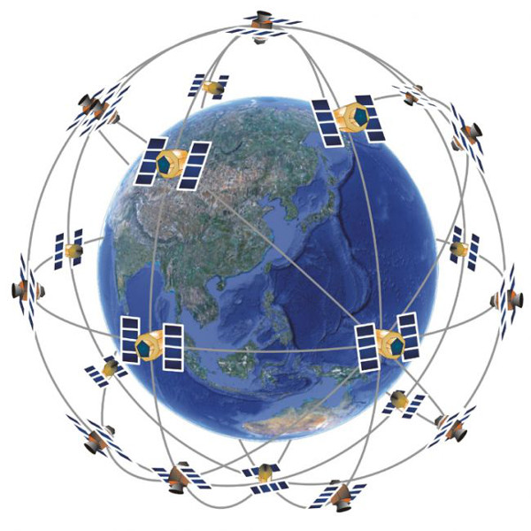
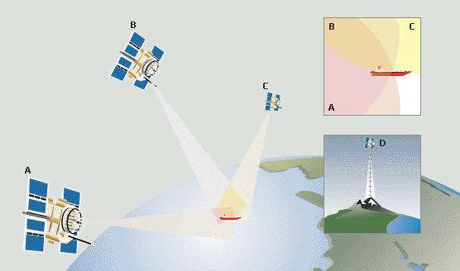
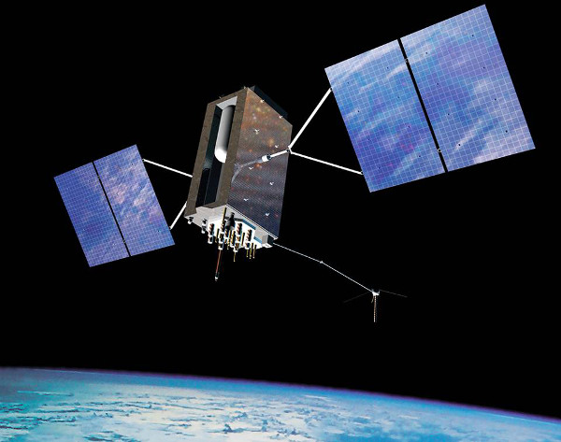
9.6.1 Funktionsprinzip des GNSS Systems
GPS, GLONASS, GALILEO, BEIDOU ….
Raumsegment ……~ 24 Satelliten im Orbit + Reservesatelliten
Atomuhren in den Satelliten
Bodenstationen …. Kontrollstationen am Boden
Positionsbestimmung durch Laufzeitanalyse
Grundgenauigkeit 10 – 30m
Mittels DGPS Genauigkeitssteigerung in den cm Bereich, z.B. für GPS IFR Anflüge
SBAS (Space Based Augmentation System)
WAAS (Wide Area Augmentation System)-US
EGNOS-Europa, MSAS-Japan
Satellitennavigation
Notes:
WAAS, EGNOS,MSAS basiert auf satellitengestützten Erweiterungssystemen welche ein Korrektur- bzw. Kontrollsignal an die damit ausgerüsteten GPS Empfänger sendet.
Zum Beispiel für GPS Landeanflüge unter IFR Bedingungen. Hier ist sowohl die Genauigkeitsteigerung durch DGPS als auch die Integrität durch WAAS, EGNOS bzw. MSAS implementiert.

Slide 32
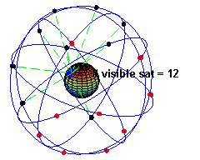
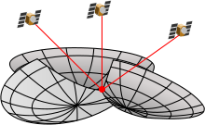
9.6.1 Funktionsprinzip des GNSS Systems
24 – 30 Satelliten im Orbit (je System)
Orbit in ca. 25 000 km Höhe
Funksignale jedes einzelnen Satelliten mit Position und Uhrzeit (Atomuhr)
Positionsbestimmung erfolgt durch Laufzeitmessung (Nanosekunden) im Empfänger
2D Positionsbestimmung erfordert Empfang von mindestens 3 Satelliten
3D Positionsbestimmung erfordert Empfang von mindestens 4 Satelliten
WGS84 Koordinatensystem Basis für GNSS Navigation
Fehlerquellen
Satellitenposition ( Je mehr Satelliten empfangen werden desto geringer der Fehler)
Ionosphäre, Troposphäre
Mehrwegeeffekt
Grundgenauigkeit 10 – 30m
Satellitennavigation
Notes:
Hinweise:
Mittlerweile sehr viele Satelliten der verschiedenen Systeme im Orbit
Satellit sendet Almanach welcher seine momentane Position im All beschreibt und die genaue Zeit
Laufzeitmessung - Der Empfänger vergleicht die Zeit und berechnet daraus die Entfernung zum Satellit
Luftfahrtkarten basieren auf dem WGS84 Koordinatensystem

Slide 33
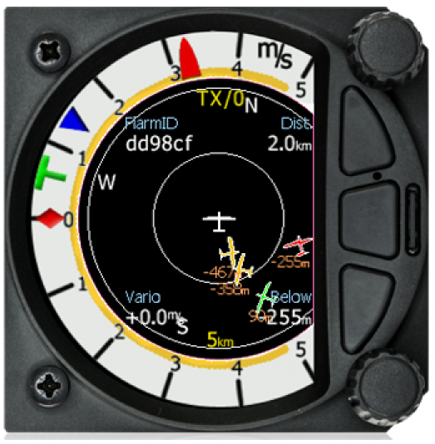
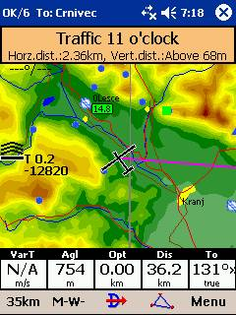
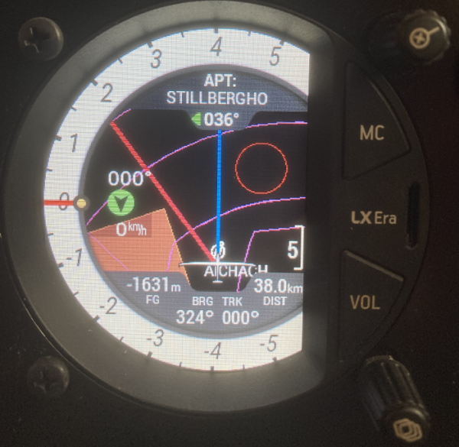
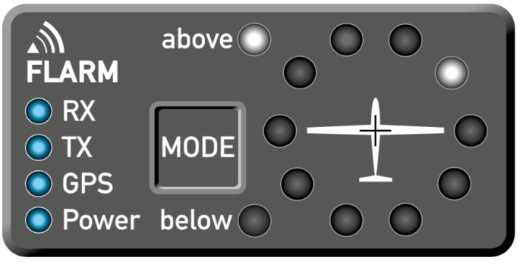
9.6.2 Verwendung von GPS
Portabel oder Fest eingebaut
Navigationssystem, Streckenflugrechner
Moving Map, Luftraum, Windberechnung, Richtung & KüG (Track), Endanflug …
FLARM
Classic FLARM F4, F5, F6
Power FLARM
Radar Plot, Akustische Warnung
ADSB
Radar Plot, Akustische Warnung, kombiniert mit FLARM und Transponder
Teilweise Pflicht in anderen Ländern (USA seit 2020, Australien, Neuseeland kurz davor …)
Satellitennavigation
Notes:
FLARM
Seit 2004 entwickelt, offenes System
Zusammenstoßwarnung
Erfordert regelmäßige Firmware Updates
ADSB (Automatic Dependant Surveilance Broadcast)
Zusammenstoßwarnung
Transponderbasiert
Zum Teil kombiniert mit FLARM

Slide 34
9.7 Gebrauch von ATS Use of ATS

Slide 35
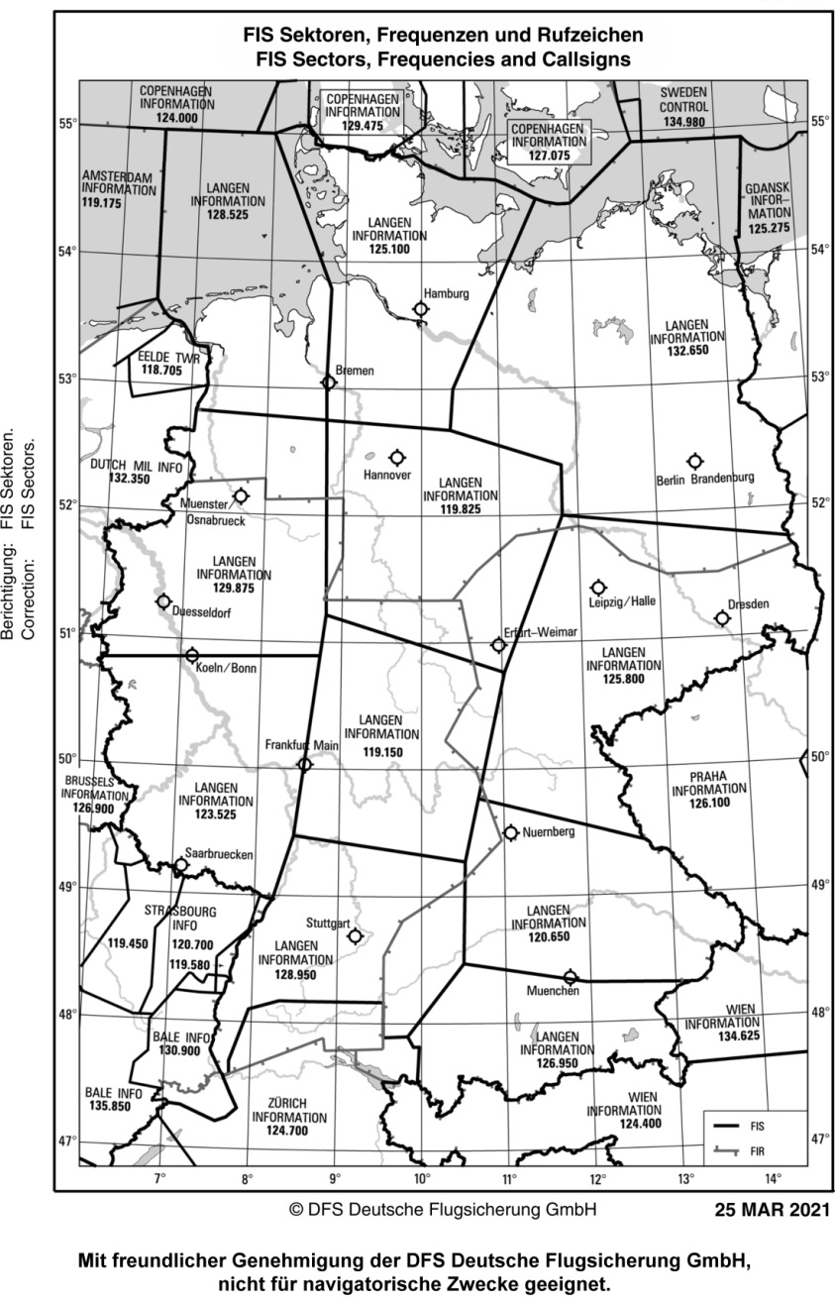
Fluginformationsdienst (FIS)
Die Verbreitung von allgemeinen Informationen als Flugrundfunksendung
Verbreitung gezielter Informationen für Luftfahrzeuge z.B. Wetter oder Lufträume
Information über anderen Luftverkehr
Entgegenname und Weiterleitung von PIREPs (Pilot Weather Reports)
Entgegenname und Weiterleitung von im Flug aufgegebenen Flugplänen
Unterstützung bei der Navigation
Flugalarmdienst
Der Leistungsumfang dieser Dienste ist allerdings nicht garantiert, denn er hängt vom jeweiligen Arbeitsumfang der Lotsen ab und muss gegebenenfalls nach Priorität erfolgen!
Fluginformationsdienst

Slide 36
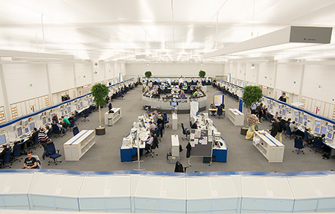
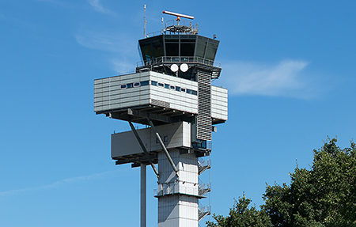
Flugverkehrskontrolldienst (ATC)
Die SERA, Teil 8, enthält Informationen über Flugsicherungsdienste. Diese sind unterschiedlich für Sichtflüge (VFR) und für Instrumentenflüge (IFR):
IFR-Verkehr (Instrumentenflugregeln). Für den IFR-Verkehr benötigst du besondere Instrumente und eine Lizenz. Der Flug kann auch unter Instrumentenflugbedingungen (IMC), d.h. ohne Außensicht stattfinden. Es muss ein Flugplan bei der Flugsicherung eingereicht worden sein und die Flugsicherung ist für die Trennung (Staffelung = Abstände der einzelnen Flugzeuge untereinander) verantwortlich.
VFR-Verkehr (Sichtflugregeln). Segelflugpiloten unterliegen den Sichtflugbedingungen. Wenn die Sicht ausreichend ist und auch der vertikale und horizontale Abstand zu den Wolken eingehalten werden kann, kann nach den VFR-Bedingungen geflogen werden. Als VFR-Pilot bist du selbst für einen ausreichenden Abstand zum übrigen Flugverkehr verantwortlich. Hier gilt das See-and-Avoid-Prinzip (Sehen und Gesehen werden). In dem Luftraum (E,D,C), in dem wir Segelflieger fliegen dürfen, findet teilweise IFR- und VFR-Verkehr statt .
Flugverkehrskontrolldienst

Slide 37
Flugverkehrskontrolldienst (ATC)
Der Flugverkehrskontrolldienst gliedert sich in Strecken-, An- und Abflug- sowie die Flugplatzkontrolle. Im Allgemeinen ist er für den Segelflug nicht zuständig, aber es gibt durchaus Ausnahmen
Als Segelflieger bist Du zumindest im Besitz des BZF 2 und damit berechtigt mit „Turm“ bzw. „Radar“ Kontakt aufzunehmen zur Freigabe zum …
Einflug/Durchflug der CTR zum Zweck des Endanflugs / bei Gefahr des Absaufens, Thermikmangel …
Einflug in Luftraum Charlie zum Zweck des Endanflugs und speziell auch beim Alpenflug …
Voraussetzungen
Rechtzeitige Kontaktaufnahme vor dem Einflug mit Angabe von Position, Höhe und Absicht …
Flüssiger Sprechfunk unter Einhaltung der veröffentlichten Phraseologie in Deutsch oder Englisch…
Eine Ausrüstung des Segelflugzeugs mit Transponder und die Kenntnis wie man ihn bedient ist sicher hilfreich und in manchen Lufträumen auch Voraussetzung für eine Freigabe …
Eine Freigabe kann auch verweigert werden, in dem Fall erfolgt selbstverständlich kein Einflug !
Notes:
Hinweis: Sprechfunk üben, üben, üben z.B. durch Abhören von Tower Frequenzen oder auch gezielte Nutzung des TMG

